Slide 1

Mĩ thuật 5
Chủ đề 1: Kỉ niệm mùa hè
Bài 2: Phong cảnh mùa hè (Tiết 2)

Slide 2



Slide 3
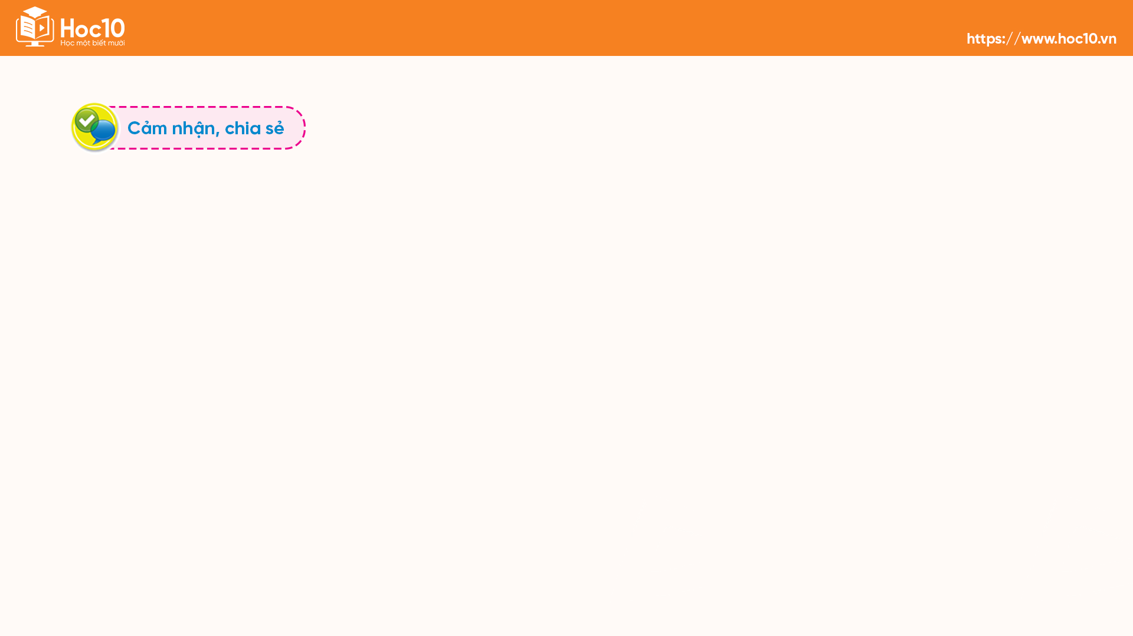
TRƯNG BÀY, GIỚI THIỆU SẢN PHẨM
+ Em sáng tạo sản phẩm mĩ thuật phong cảnh mùa hè của vùng miền nào?
+ Sản phẩm của em có không gian ở đâu, không gian cảnh rộng hay hẹp?
+ Em sắp xếp vị trí xa, gần của một số hình ảnh như thế nào trên sản phẩm của mình?
+ Em có cảm nhận gì về sản phẩm của mình, của bạn?

Slide 4


Slide 5
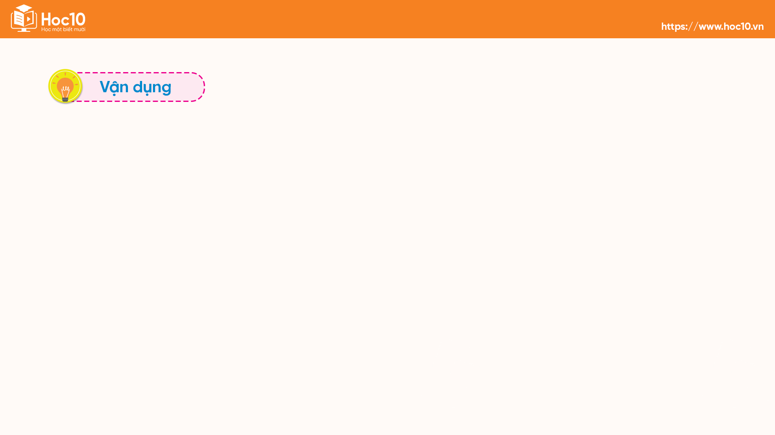
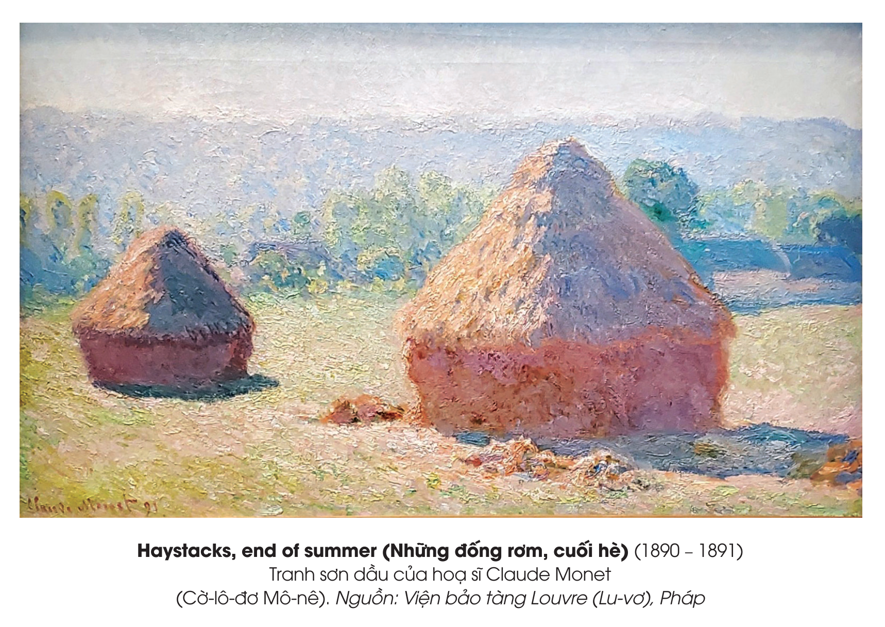
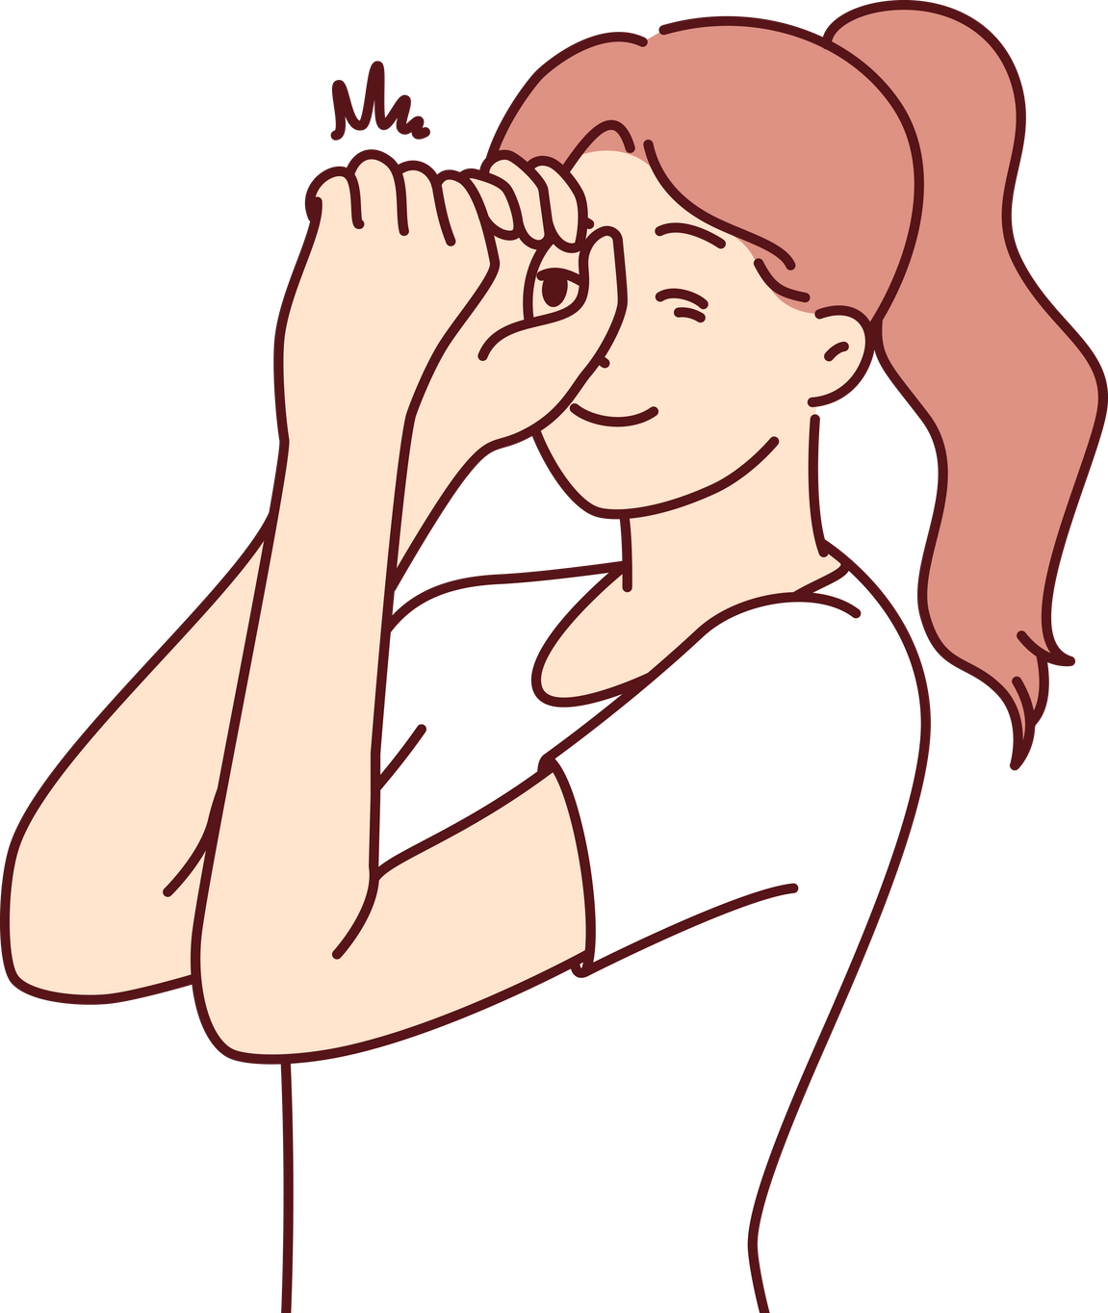
Tìm hiểu tác phẩm Haystacks, end of summer
+ Tác phẩm thể hiện phong cảnh gì?
+ Ánh sáng của bức tranh có gì đặc biệt?
+ Bố cục gần, xa của tác phẩm.

Slide 6
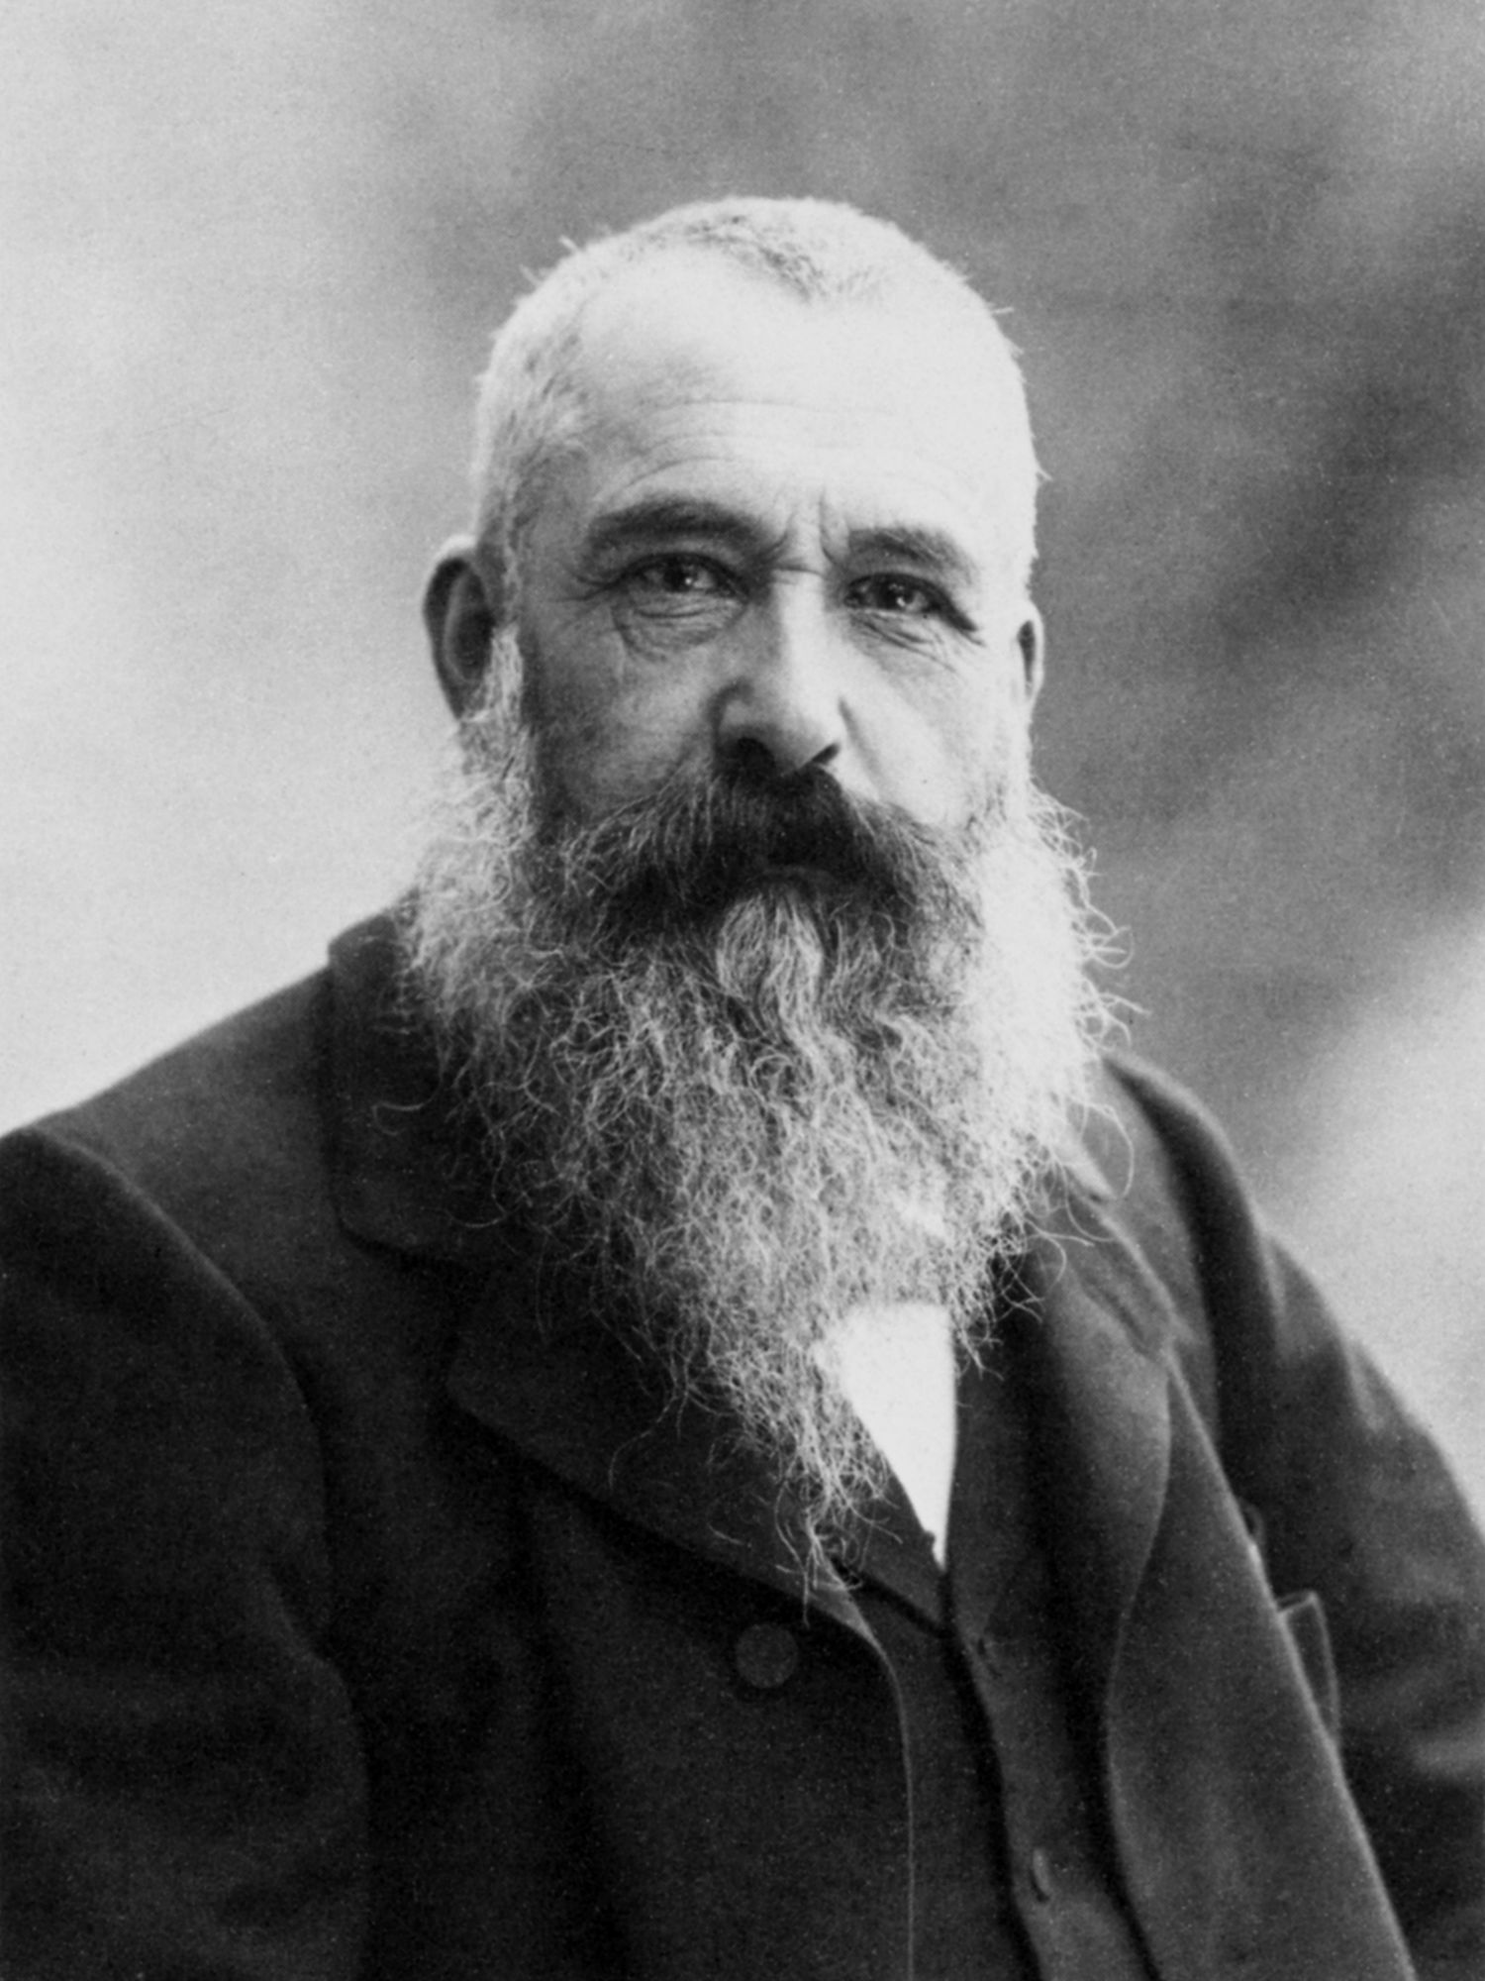
+ Là hoạ sĩ nổi tiếng người Pháp.
+ Là một trong những người sáng lập ra trường phải hội hoạ Ấn tượng.
+ Những tác phẩm của ông được vẽ trực hoạ với nhiều phong cảnh ngoài trời, nhất quán với tư tưởng miêu tả nhận thức của con người trước thiên nhiên.
Claude Monet
(1840 – 1926)

Slide 7
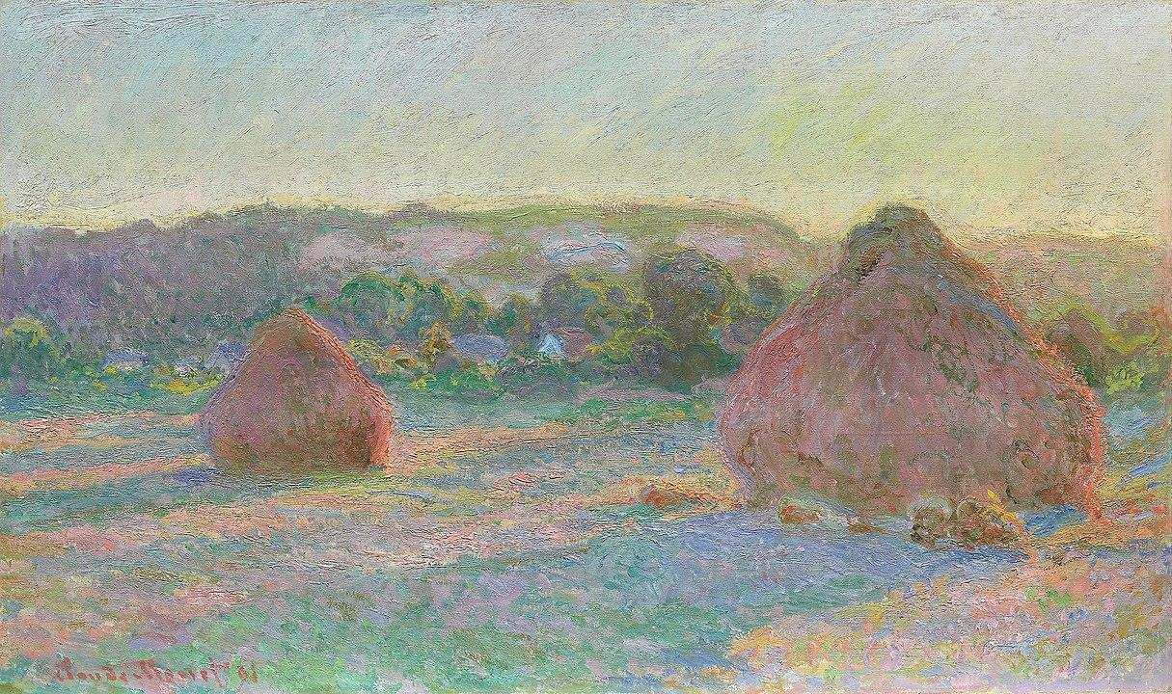
Tìm hiểu tác phẩm Haystacks, end of summer
+ Tác phẩm thể hiện phong cảnh trên cánh đồng, ánh sáng chiếu từ phải qua trái.
+ Châu Âu có khí hậu ôn đới nên vào cuối hè, thời tiết không quá nóng, mặt trời chiếu sáng ở mức độ vừa phải nên màu sắc cảnh vật ít rực rỡ như các nước có khí hậu nhiệt đới.
+ Hình ảnh đống rơm to ở phía trước, nhỏ ở phía sau để gợi không gian xa, gần.
Những đống rơm, cuối hè

Slide 8
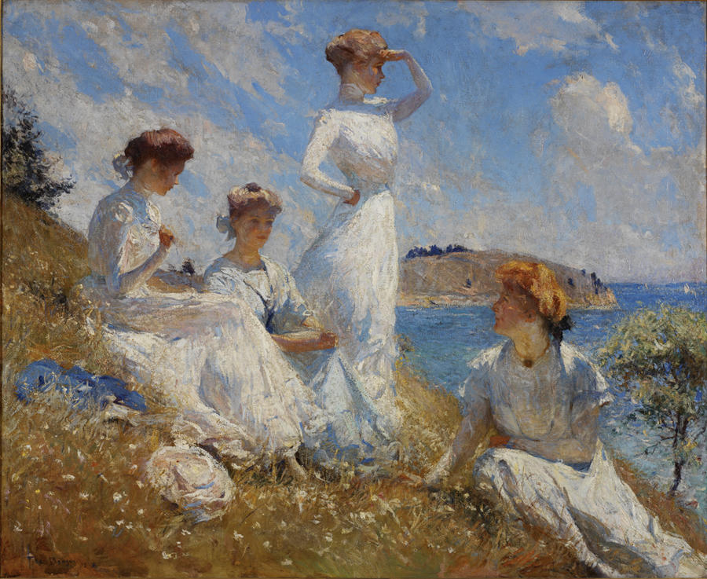
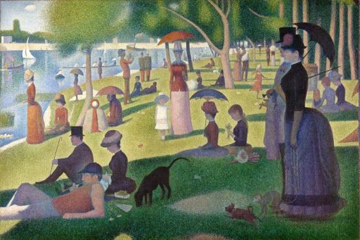
Quan sát một số tranh về mùa hè
Mùa hè
Frank Weston Benson
Chiều chủ nhật trên đảo Grande Jatte Georges Seurat

Slide 9
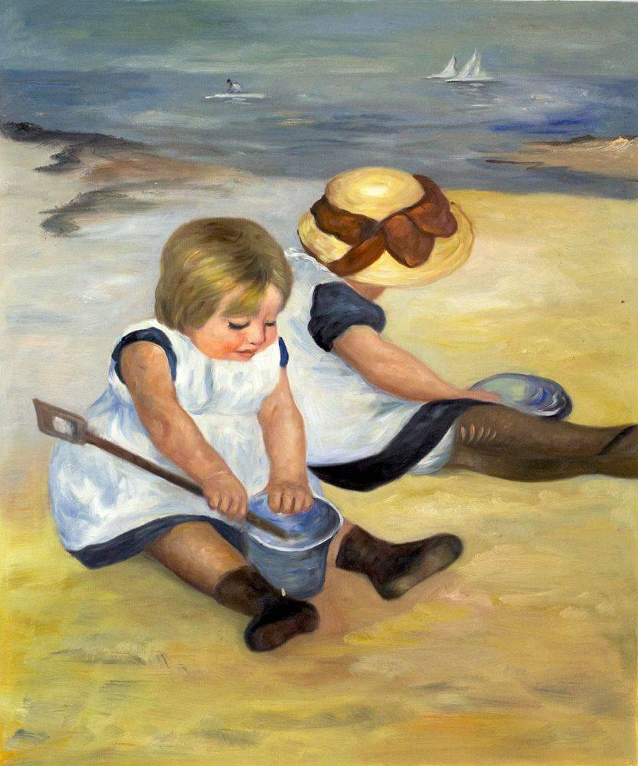
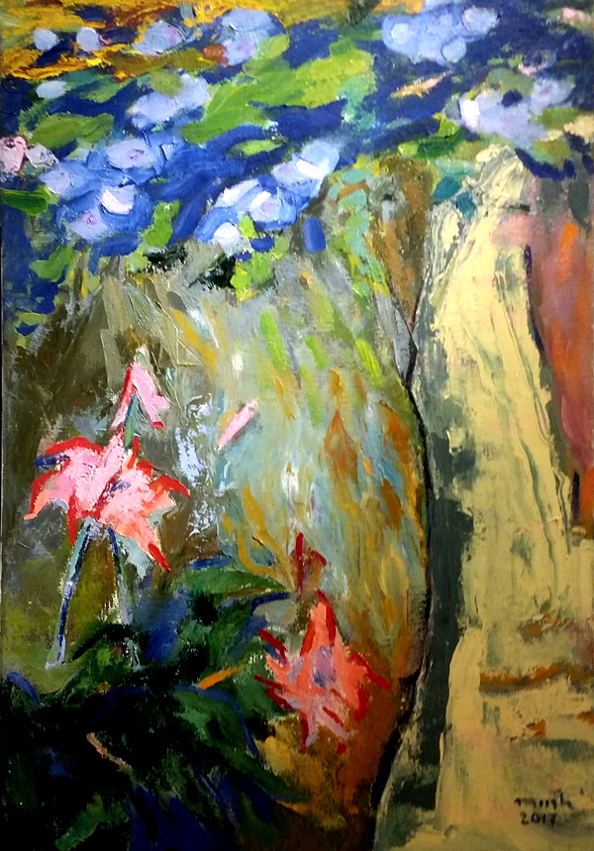
Những em bé chơi trên bãi biển
Mary Cassatt
Mùa nắng
Nguyễn Minh

Slide 10

Có thể kết hợp các yếu tố: chấm, nét, màu nóng, màu lạnh, đậm, nhạt,... và sắp xếp vị trí xa, gần cho các hình ảnh để tạo được sản phẩm mĩ thuật về đề tài yêu thích.

Slide 11



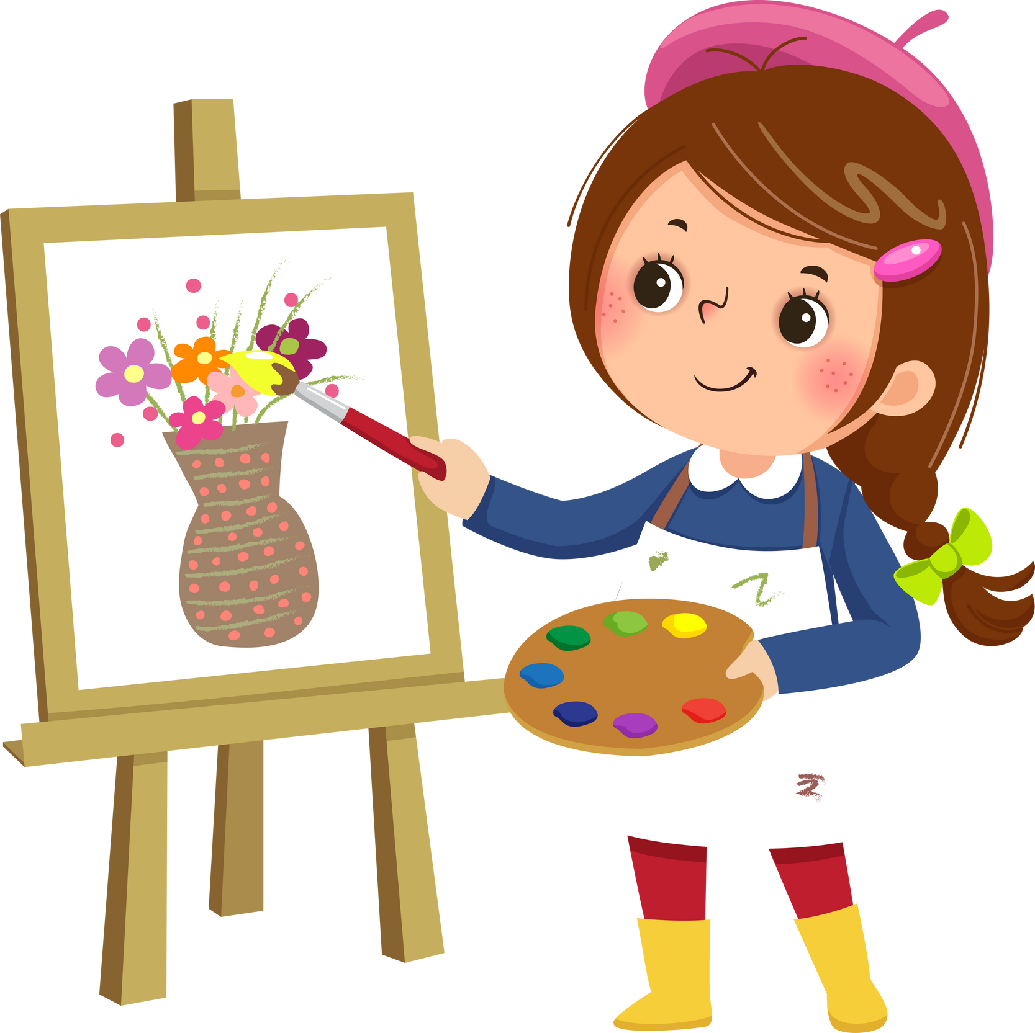



HỌA SĨ TÀI BA
Notes:
Click vào các họa sĩ để tới các câu hỏi
Sau khi trả lời xong click vào cô gái để về bài học

Slide 12
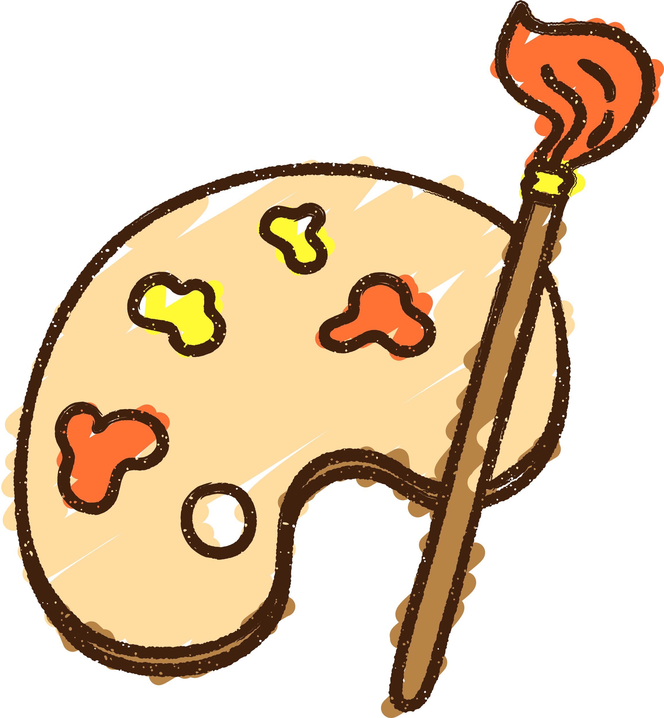
Câu 1:
Thiên nhiên mùa hè thường có màu sắc như thế nào?
A. Tươi sáng, rực rỡ.
A. Tươi sáng, rực rỡ.
C. Trầm, ấm áp.
B. Rực rỡ, trong trẻo.
D. Tươi tắn, rực rỡ.

Slide 13
Câu 2: Phong cảnh mùa hè có sự thay đổi như thế nào?
A. Thay đổi theo thời tiết.
C. Thay đổi theo khí hậu.
B. Tương ứng với
các mùa trong năm.
D. Tương ứng với
các tháng trong năm.
B. Tương ứng với
các mùa trong năm.

Slide 14
Câu 3:
Vị trí xa, gần mang đến hiệu quả gì cho tác phẩm mĩ thuật?
Tạo chiều sâu,
bố cục hợp lí.
Tạo chiều sâu,
bố cục hợp lí.
C. Phân bố sự vật hợp lí.
B. Tạo sự đa dạng
về cảnh vật.
D. Tạo sự tương phản.

Slide 15
Câu 4: Màu nào thường xuất hiện
trong sản phẩm mĩ thuật mùa hạ?
A. Màu cam, hồng.
C. Mùa xanh, trắng.
D. Màu đỏ, vàng.
B. Màu vàng, tím.
D. Màu đỏ, vàng.

Slide 16
Câu 5: Bức tranh sau là của họa sĩ nào?
A. Mary Cassatt.
B. Georges Seurat.
C. Claude Monet.
C. Claude Monet.
D. Frank Weston Benson.
Những đống rơm, cuối hè

Slide 17

HƯỚNG DẪN VỀ NHÀ
Ôn tập kiến thức đã học.
Đọc trước nội dung tiết sau: Bài 3: Khuôn mặt vui vẻ.

Slide 18


Slide 19



Để kết nối cộng đồng giáo viên và nhận thêm nhiều tài liệu giảng dạy,
mời quý thầy cô tham gia Group Facebook
theo đường link:
Hoc10 – Đồng hành cùng giáo viên tiểu học
Hoặc truy cập qua QR code

